Slide 1
Debit Andalan

Slide 2
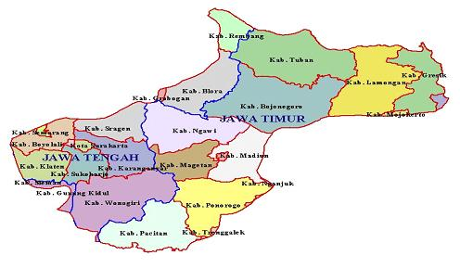

Slide 3
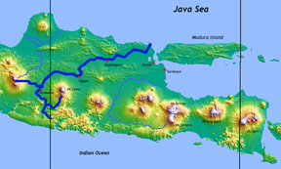

Slide 4
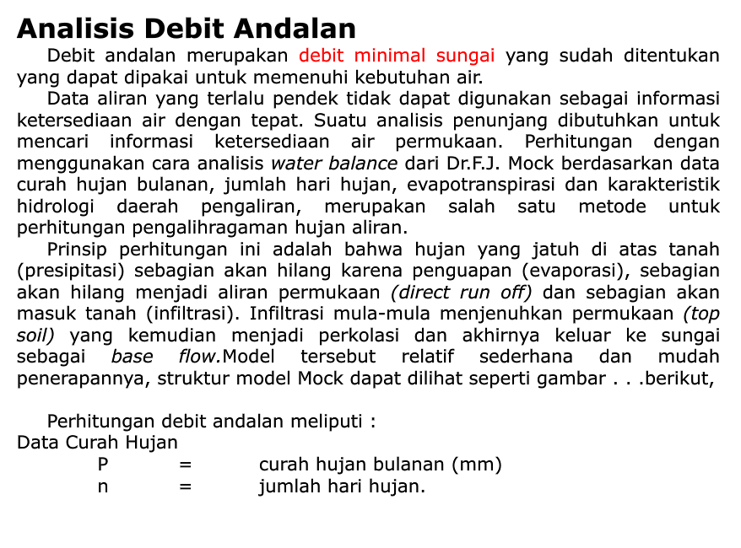

Slide 5
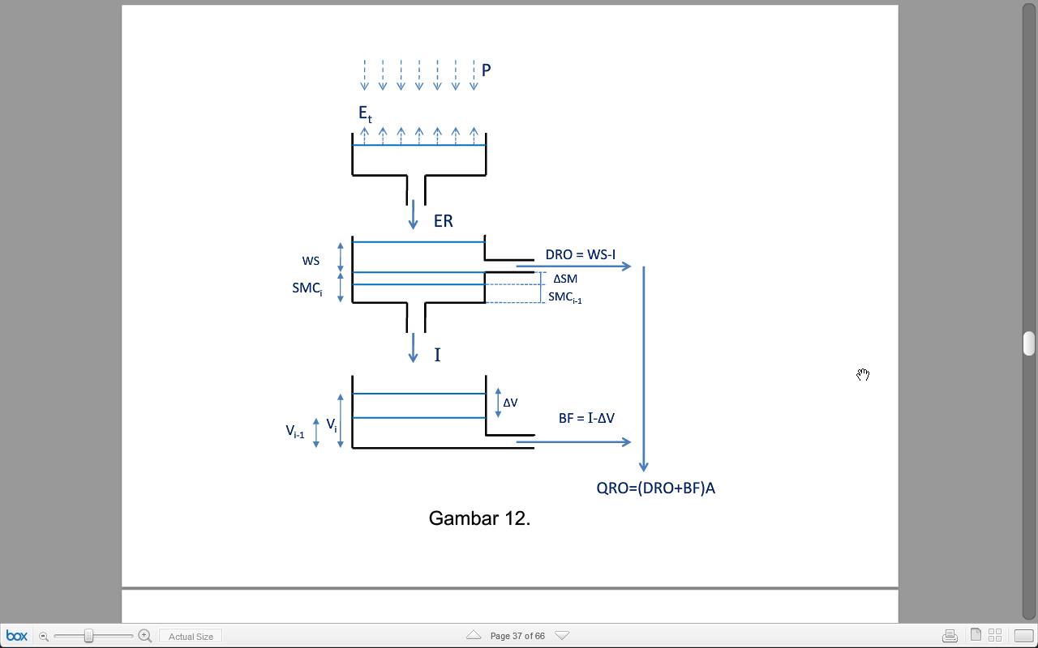

Slide 6
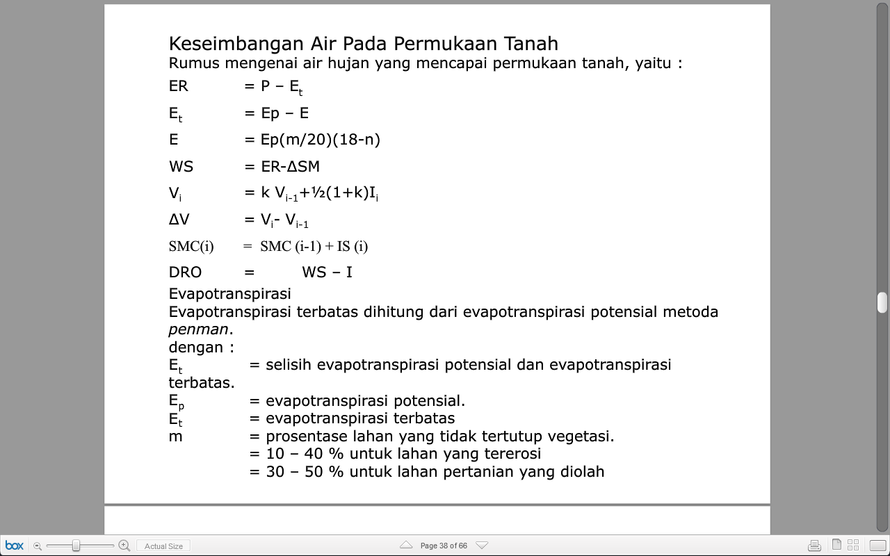

Slide 7
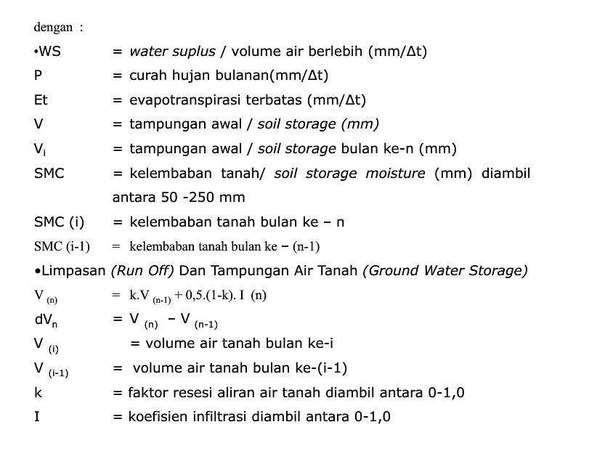

Slide 8
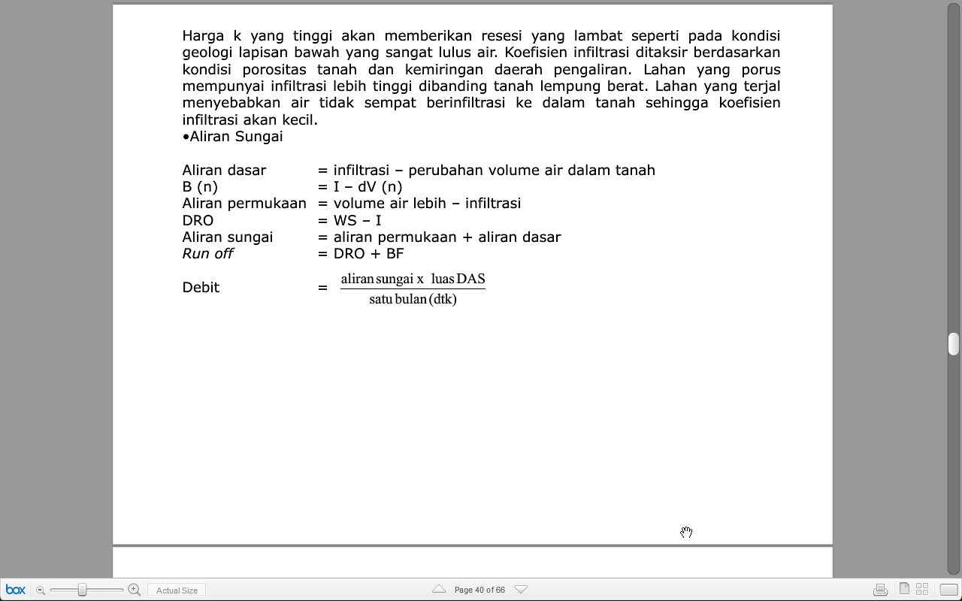

Slide 9
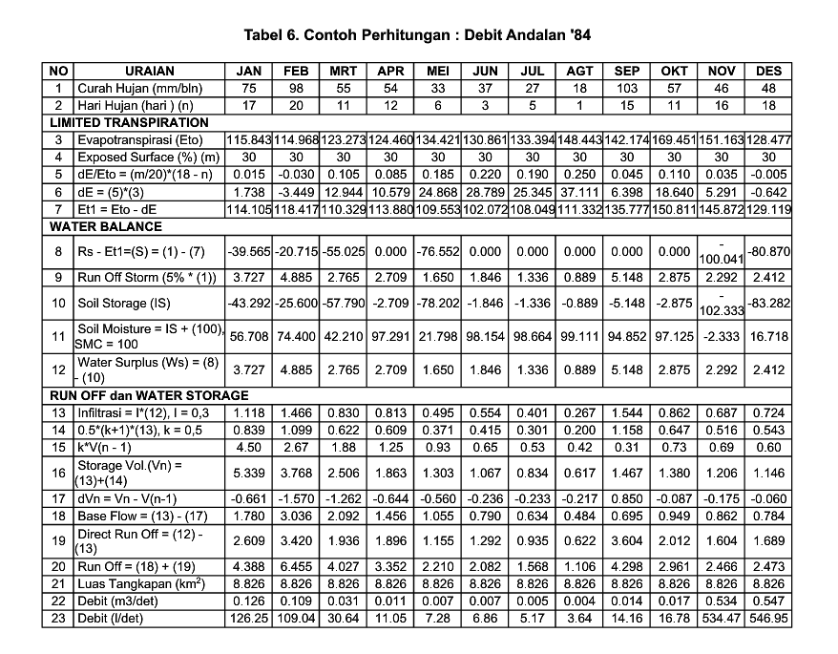

Slide 10
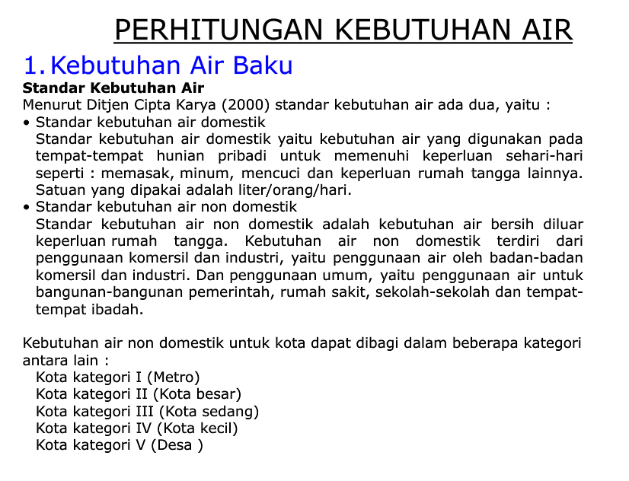

Slide 11
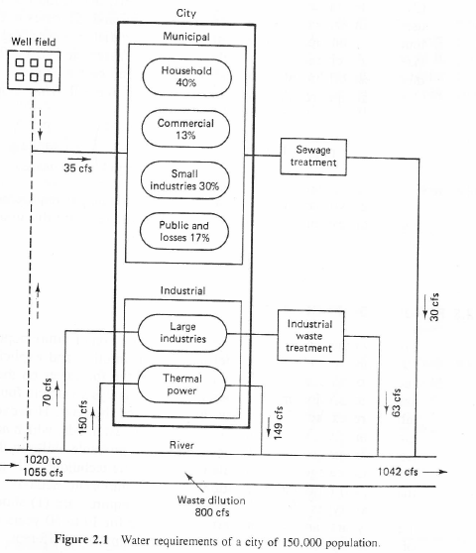

Slide 12
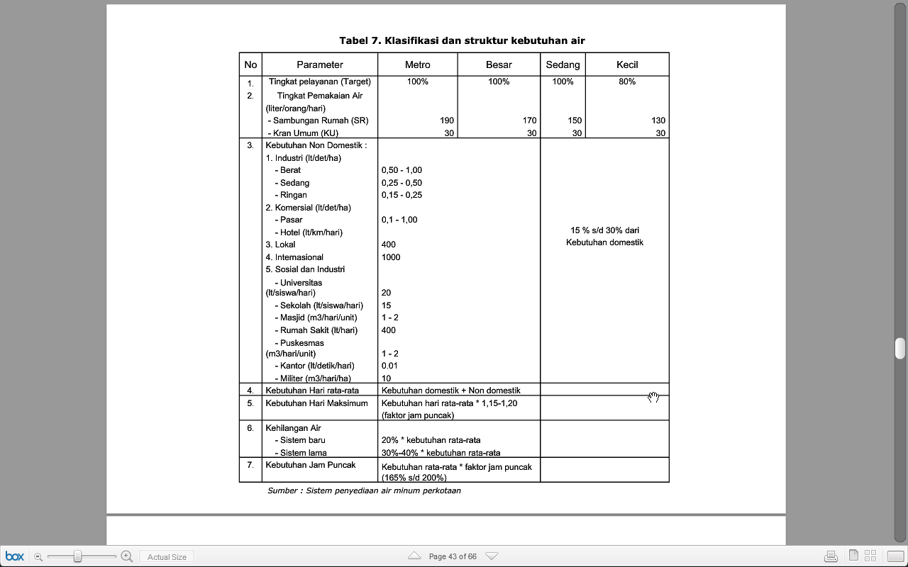

Slide 13
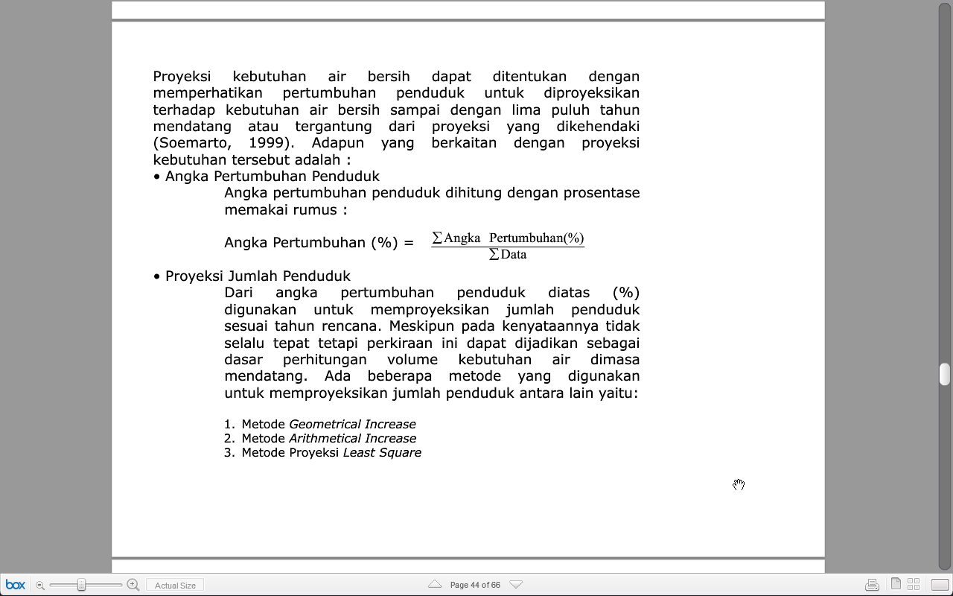

Slide 14
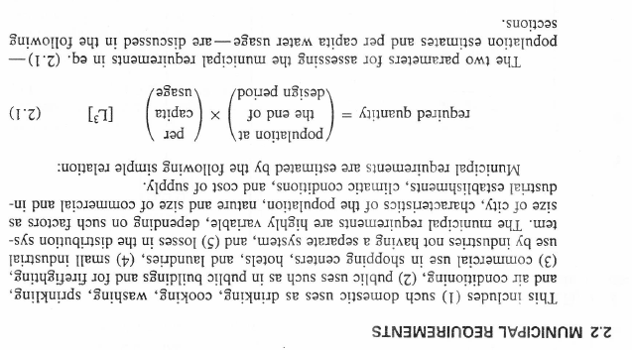

Slide 15
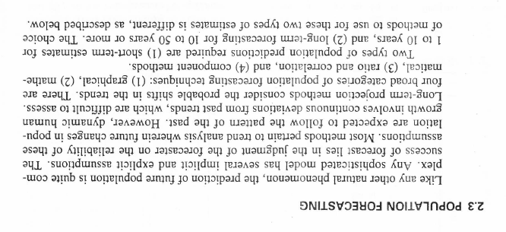

Slide 16
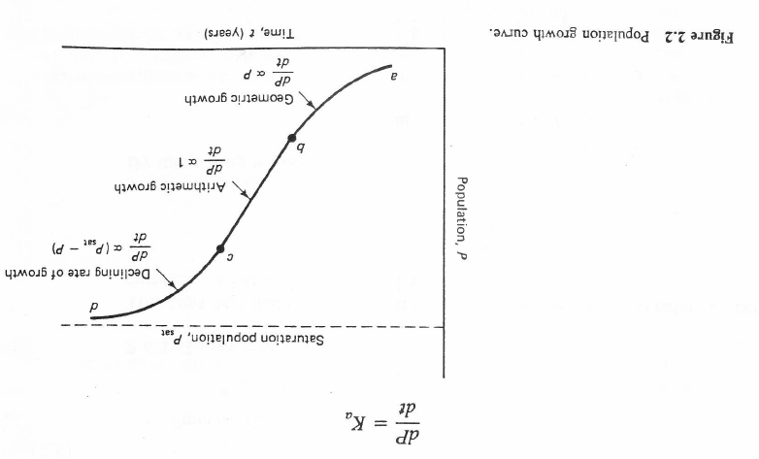
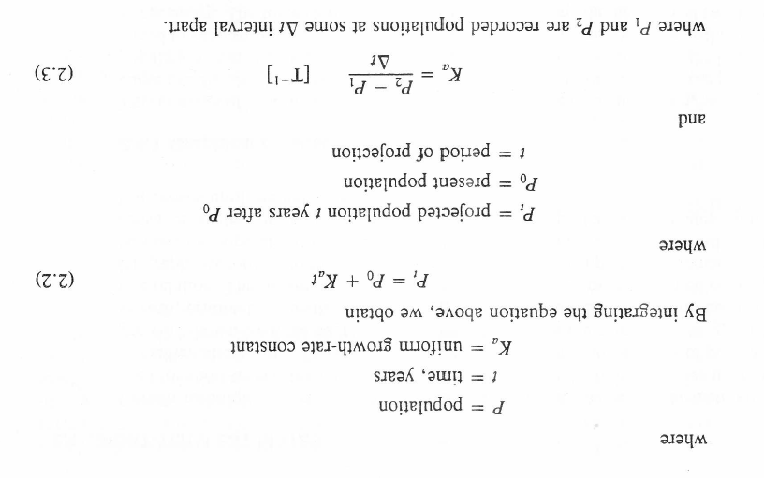
Kurva pertumbuhan penduduk

Slide 17
Arithmatic growth Method

Slide 18
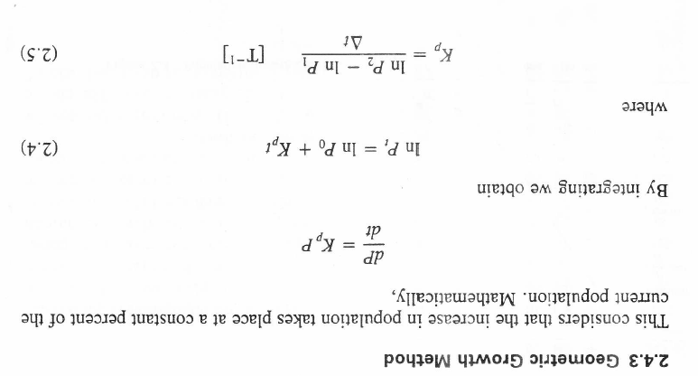

Slide 19
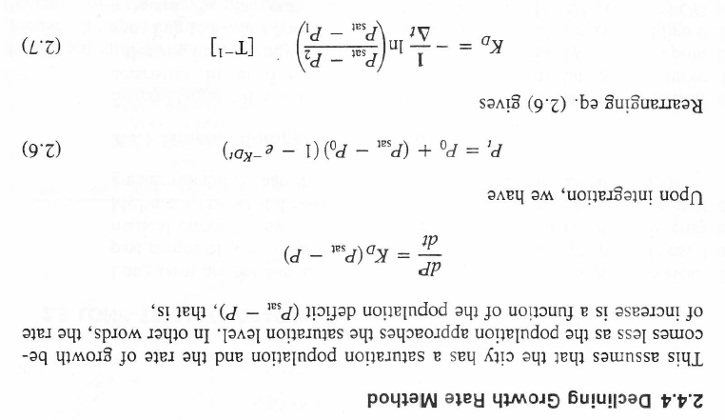

Slide 21
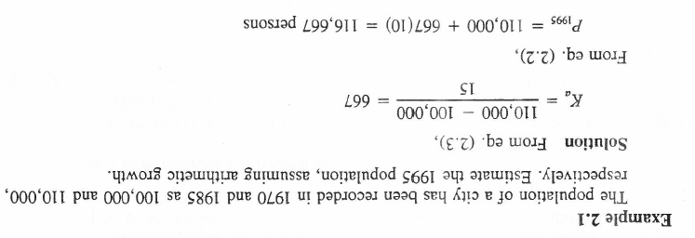
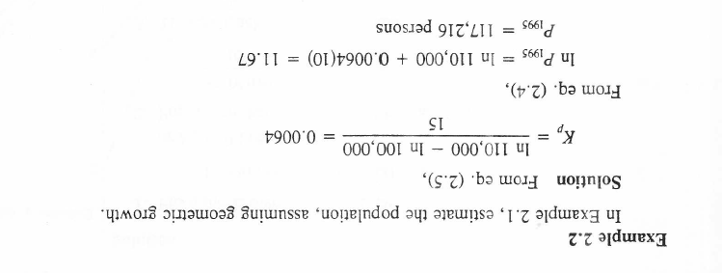

Slide 22
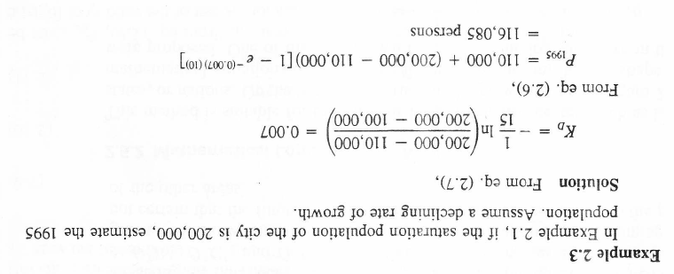

Slide 24
KEBUTUHAN AIR IRIGASI

Slide 25
DEFINISI IRIGASI
Irigasi adalah usaha penyediaan, pengaturan dan pembuangan air irigasi untuk menunjang pertanian, meliputi irigasi permukaan, irigasi rawa, irigasi air bawah tanah, irigasi pompa dan irigasi tambak.
Kata irigasi berasal dari kata irrigate dalam Bahasa Belanda dan irrigation dalam Bahasa Inggris.
Daerah Irigasi
adalah kesatuan wilayah yang mendapat air dari satu jaringan irigasi yang bisa disingkat dengan D I.
Jaringan Irigasi
adalah saluran dan bangunan yang merupakan satu kesatuan dan diperlukan untuk pengaturan air irigasi yang mencakup penyediaan, pengambilan, pembagian.
Jaringan Utama
adalah jaringan irigasi yang berada dalam satu sistem irigasi, mulai dari bangunan utama (bendung/ bendungan) saluran induk / primer, saluran sekuder dan bangunan sadap serta bangunan pelengkapnya.
Saluran Sekunder
adalah saluran pembawa air irigasi yang mengambil air dari bangunan bagi di saluran primer yang berada dalam jaringan irigasi.
Jaringan Tersier
adalah saluran dan bangunan yang merupakan satu kesatuan dan diperlukan untuk pengaturan air irigasi yang mencakup penyediaan, pengambilan, pembagian.

Slide 26
TUJUAN IRIGASI
  Secara langsung
    Menambah air pada areal pertanian, untuk mencukupi kebutuhan air terutama pada saat tidak turun hujan.
    Memupuk areal pertanian, karena air yang dialirkan dari sumber air sampai ke areal pertanian banyak mengandung unsur-unsur hara yang banyak dibutuhkan untuk kehidupan tanaman.
  Secara tidak langsung
    Pemberian air dapat menunjang usaha pertanian melalui berbagai cara, antara lain :
    Sebagai transportasi
    Mengatur suhu tanah
    Pencucian tanah
    Pemberantasan hama
    Meningkatkan kualitas air
    Memperbaiki permukaan air tanah
    Menetralisir air yang kotor
    Kolmatasi

Slide 27
FUNGSI IRIGASI
Mendukung produktifitas usaha tani guna meningkatkan produksi pertanian dalam rangka ketahanan pangan nasional dan kesejahteraan masyarakat khususnya petani yang diwujudkan melalui keberlanjutan sistem irigasi yang dilakukan dengan pengembangan dan pengelolaan sistem irigasi serta ditentukan oleh keandalan air irigasi, keandalan prasarana irigasi dan peningkatan pendapatan masyarakat petani dari usaha tani.
SISTEM IRIGASI
Irigasi Teknis
adalah saluran dan bangunan yang merupakan satu kesatuan dan diperlukan untuk pengaturan air irigasi yang mencakup penyediaan, pengambilan, pembagian yang dilengkapi dengan bangunan ukur di seluruh bangunan pembaginya.
Irigasi Setengah Teknis
adalah saluran dan bangunan yang merupakan satu kesatuan dan diperlukan untuk pengaturan air irigasi yang mencakup penyediaan, pengambilan, pembagian.
Irigasi Sederhana
Keadaan airnya tidak dapat diukur disetiap jenis penyaluran dan pembagian air biasanya dibangun dan dikelola oleh petani / masyarakat.

Slide 28
SEJARAH & PERKEMBANGAN IRIGASI DI INDONESIA
Jaman Hindu
Raja-raja Hindu memaksa rakyat untuk membuat pekerjaan-pekerjaan irigasi yang besar-besar guna pertanian yang memberi kemakmuran kepada negara.
Setelah datangnya bangsa Eropa, timbul peperangan, sehingga irigasi tidak terpelihara, bangunan dan saluran irigasi menjadi rusak, pertanian terhenti dengan akibat jatuhnya kemakmuran.
Pendudukan Belanda
Setelah diadakan peraturan tanam paksa pada waktu pendudukan Belanda, mereka memaksa rakyat untuk membuat pekerjaan irigasi guna tanaman-tanaman yang mereka butuhkan.
Tahun 1854 - 1885
Tahun 1854 didirikan departemen BOW dan tahun 1885 dibentuk irrigatie brigade yang kemudian menjadi bagian Pengairan dan Assainering. Setelah itu baru dibuat beberapa pekerjaan-pekerjaan irigasi guna mengairi tanah-tanah pemerintah.

Slide 29
SISTEM PEMBERIAN IRIGASI
Menerus
Golongan
Giliran

Slide 30
KEBUTUHAN AIR IRIGASI
Penyediaan air irigasi ditetapkan dalam PP No. 20 Tahun 2006 tentang irigasi, khususnya Pasal 36 yaitu :
“Air irigasi ditujukan untuk mendukung produktivitas lahan dalam rangka meningkatkan produksi pertanian yang maksimal, diberikan dalam batas tertentu untuk pemenuhan kebutuhan lainnya”.
Untuk memperoleh hasil yang optimal, pemberian air harus sesuai dengan jumlah dan waktu yang diperlukan tanaman
Pembangunan irigasi
Kebutuhan air
tepat
Pemberian air
efisien
Faktor-faktor yang menentukan besarnya kebutuhan air irigasi untuk tanaman adalah sebagai berikut :
  Jenis tanaman
  Cara pemberian air
  Jenis tanah yang digunakan
  Cara pengelolaan pemeliharaan saluran dan bangunan
  Pengolahan tanah
  Iklim dan keadaan cuaca

Slide 31
KEBUTUHAN AIR IRIGASI
Kebutuhan air irigasi (NFR) didekati dengan metode Water Balance dengan parameter :
  Kebutuhan air untuk tanaman (ETc)
  Kebutuhan air akibat perkolasi dan rembesan (P)
  Kebutuhan air untuk pergantian lapisan air (WLR)
  Kebutuhan air untuk penyiapan lahan (PL)
  Curah hujan efektif (Ref)

Slide 32
EVAPOTRANSPIRASI
Evapotranspirasi / kebutuhan air tanaman (consumtive use)
Evaporasi
Transpirasi
iklim
Iklim
jenis, varietas, umur tanaman
Cara pengukuran :
  Secara langsung → dengan Lysimeter
  Rumus empiris :
    Pennman Modifikasi
    Hargreaves
    Thornwaite
    Blaney-Criddle

Slide 33
PENGGUNAAN KONSUMTIF (ETc)
Besarnya evapotranspirasi tanaman acuan dapat dihitung dengan persamaan :
ETc = Kc. ETo
Kc = koefisien tanaman
ETo = evaporasi potensial

Slide 34
EVAPORASI POTENSIAL (ET_{O})
Besarnya evaporasi potensial dihitung dengan persamaan Penmann Modifikasi.
Data-data yang diperlukan meliputi :
  T → temperatur/suhu bulanan rerata (°C)
  RH → kelembaban relatif bulanan rerata (%)
  n/N → kecerahan matahari bulanan rerata (%)
  U → kecepatan angin bulanan rerata (m/det)
  LL → letak lintang daerah yang ditinjau
  C → angka koreksi Penman
Contoh besarnya evaporasi potensial rata-rata (mm/hari)

Slide 35
PERKOLASI
Padi → pengolahan tanah, pertumbuhan vegetatif dan generatif.
Palawija → tidak dilakukan penggenangan pada masa pertumbuhan generatif cukup pembasahan pada daerah perakaran
Tabel Angka Perkolasi
ZONA | TANAH | TINGKAT PERKOLASI
Kediri - Nganjuk | Tanah - tanah berat | 2.0
 | Tanah - tanah sedang | 3.0
 | Tanah - tanah ringan | 1.5
Tuban - Mojokerto | Alluvial coklat keabu-abuan | 1.0
Pasuruan - Probolinggo | Regosol coklat keabu-abuan | 1.0
 | Regosol | 2.0
 | Regosol dan Litosol | 2.0
 | Grumosol | 1.0
 | Mediteran | 2.0

Slide 36
PERGANTIAN LAPISAN AIR (WLR)
Dilakukan setinggi 50 mm, satu atau dua bulan setelah transplantasi (lihat skema), diberikan dengan jangka waktu satu setengah bulan.
Jadi kebutuhan air tambahan adalah 3,3 mm/hari

Slide 37
PENYIAPAN LAHAN
Faktor-faktor penting yang menentukan besarnya kebutuhan untuk penyiapan lahan adalah :
  waktu yang dibutuhkan untuk menyelesaikan pekerjaan penyiapan lahan
  jumlah air yang diperlukan untuk penyiapan lahan
Untuk menentukan besarnya kebutuhan air selama penyiapan lahan, digunakan rumus van de Goor dan Zijlstra sebagai berikut :
dimana :
IR = kebutuhan air irigasi di tingkat persawahan, mm/hari
M = kebutuhan air untuk mengganti kehilangan air akibat evaporasi dan perkolasi disawah yang sudah dijenuhkan, mm/hari
E0 = evaporasi air terbuka yang diambil 1.1 ET0 selama penyiapan lahan, mm/hari
P = perkolasi, mm/hari
T = jangka waktu penyiapan lahan, hari
S = kebutuhan air, untuk penjenuhan ditambah dengan lapisan air 50 mm, yaitu 200 + 50 = 250 mm (untuk tanah lempung)

Slide 38
KEBUTUHAN AIR UNTUK PENYIAPAN LAHAN

Slide 39
CURAH HUJAN EFEKTIF
Definisi : besarnya curah hujan yang dapat dimanfaatkan oleh tanaman untuk memenuhi kebutuhan selama masa pertumbuhannya
Curah Hujan Efektif untuk Padi
Untuk irigasi padi curah hujan efektif bulanan diambil 70 % dari curah hujan minimum tengah-bulanan dengan periode ulang 5 tahun.
dimana,
R_{e} = curah hujan effektif, mm/hari
R₈₀ = curah hujan minimum tengah bulanan dengan kemungkinan terpenuhi 80 %.
Curah Hujan Efektif untuk Palawija
Ditentukan dengan periode bulanan dan curah hujan rata-rata bulanan dihubungkan dengan rata-rata bulanan evapotranspirasi tanaman. (tabel USDA-SCS 1969)

Slide 40
Frekuensi Terjadinya Curah Hujan dan Curah Hujan Efektif Untuk Padi

Slide 41
Curah Hujan Efektif Untuk Palawija

Slide 42
KEBUTUHAN AIR IRIGASI DI SAWAH (IR)
Kebutuhan Bersih Air di Sawah Untuk Padi →
Kebutuhan Bersih Air di Sawah Untuk palawija →
Kebutuhan Air Irigasi → IR = NFR / e
dimana,
ETc = penggunaan komsumtif, mm
P = perkolasi, mm/hari
Re = curah hujan efektif, mm/hari
WLR = penggantian lapisan air, mm/hari
e = efisiensi irigasi

Slide 43
Contoh Pola Tanam (Padi – Padi – Palawija)
Skema Pola Tanam dengan Koefisien Tanaman

Slide 44
Perhitungan Kebutuhan Air Irigasi Golongan A

Slide 45
Perhitungan Kebutuhan Air Irigasi Golongan B

Slide 46
Perhitungan Kebutuhan Air Irigasi Golongan C

Slide 47
Kebutuhan Pengambilan Air Irigasi (lt/det/ha)
Alternatif Pengambilan Air :
: A saja
: B saja
: C saja
: A + B
: A + B + C
: B + C
Alternatif :
: 1 Golongan A (mulai 1 November)
: 1 Golongan B (mulai 15 November)
: 1 Golongan C (mulai 1 Desember)
: 2 Golongan A + B
: 3 Golongan A + B + C
: 2 Golongan B + C

Slide 48
Debit Rata-Rata Bulanan (m³/det)

Slide 49
Debit Rata-Rata Bulanan (dari urutan kecil ke besar)

Slide 50
Maksimum Luas Area Terairi

Slide 51
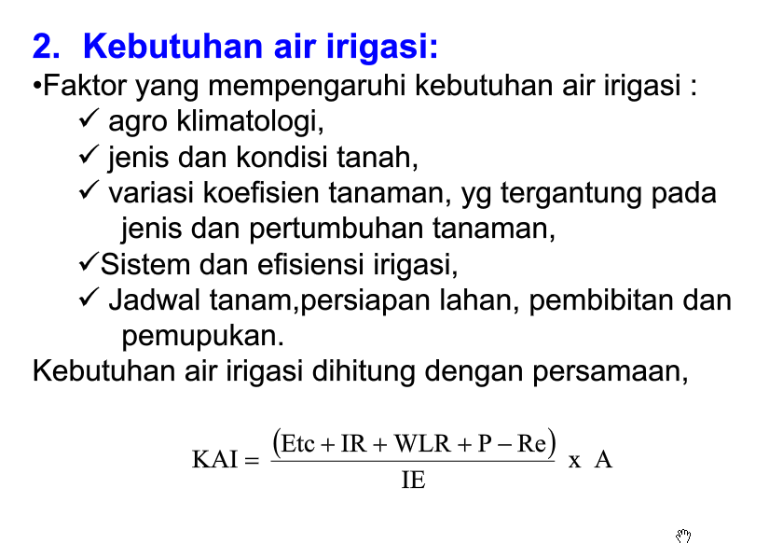
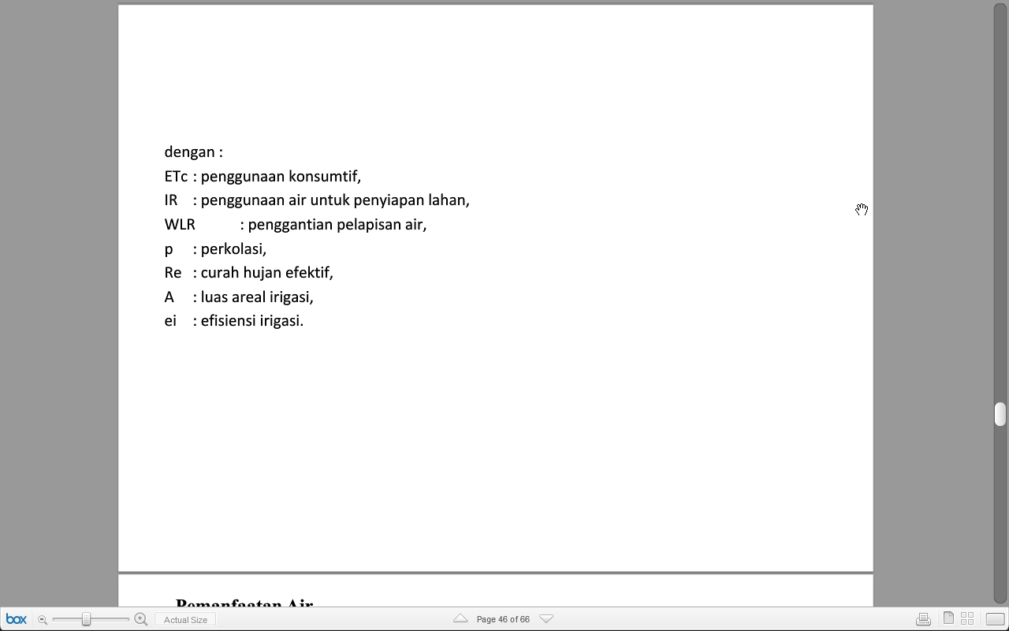

Slide 52
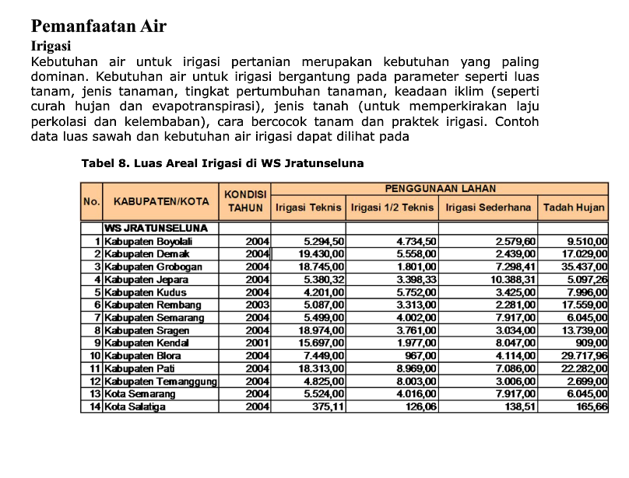

Slide 53
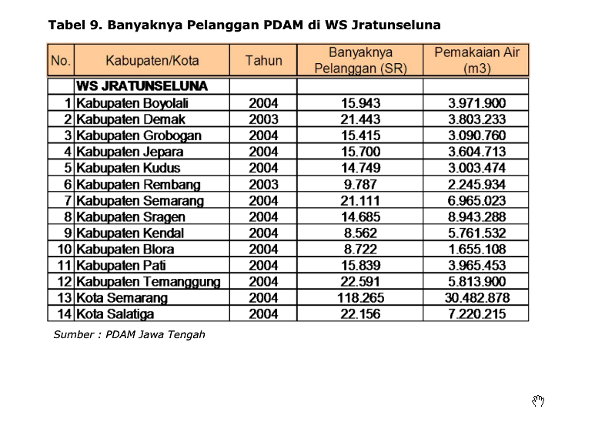

Slide 54
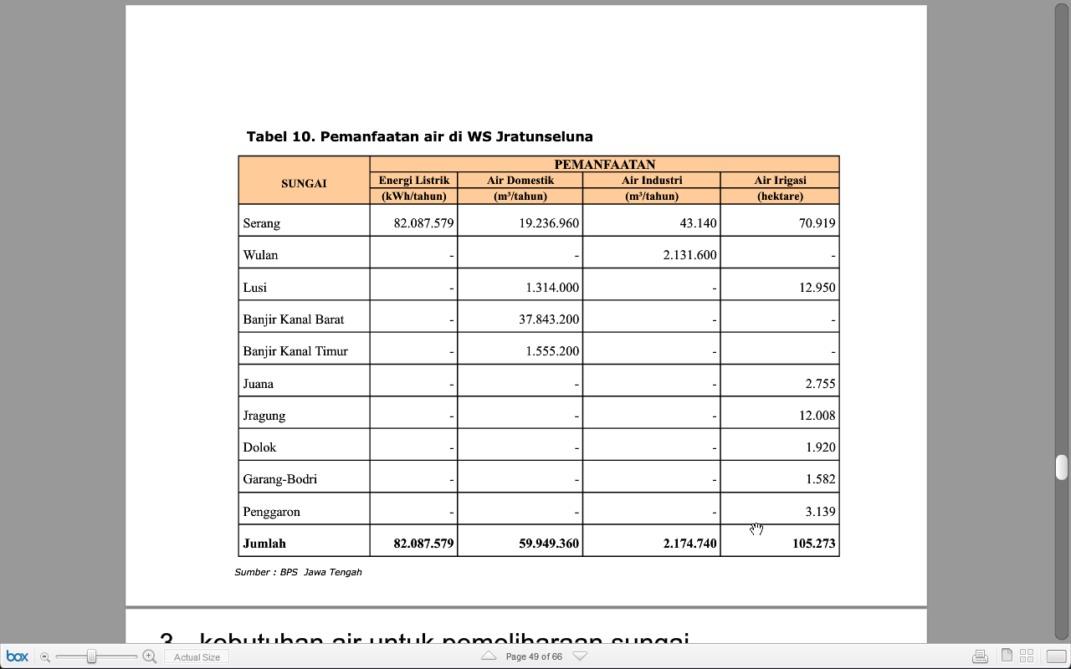

Slide 55
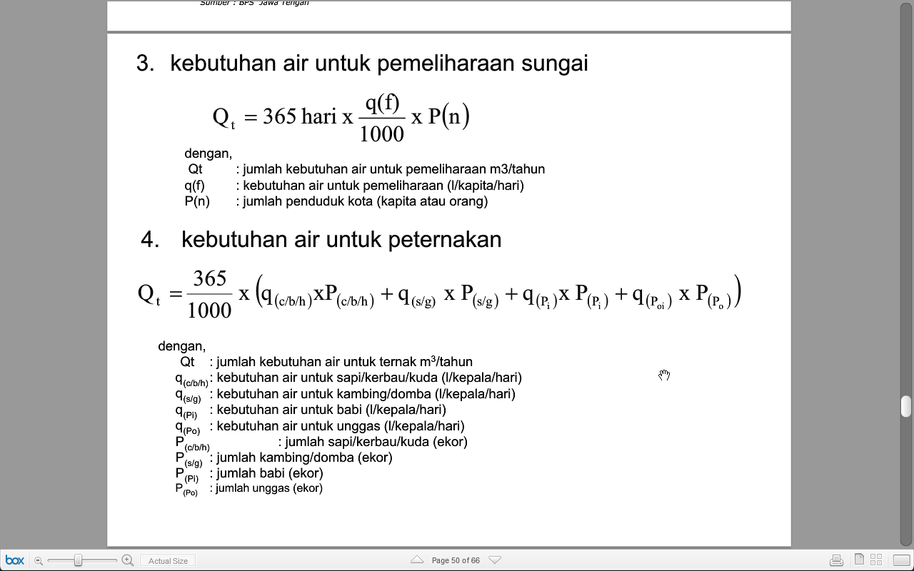
3. Kebutuhan Air Untuk Pemeliharaan Sungai
Kebutuhan air untuk pemeliharaan sungai bisa diestimasi berdasarkan studi yang dilakukan oleh IWRD (The Study for Formulation of Irrigation Development Program in The Republic of Indonesia (FIDP), Nippon Koei Co.,Ltd., 1993), yaitu perkalian antara jumlah penduduk perkotaan dengan kebutuhan air untuk pemeliharaan per kapita. Menurut IWRD, kebutuhan air untuk pemeliharaan sungai diperkirakan sebesar 360 liter/kapita/hari, sedangkan untuk tahun 2015–2020 diperkirakan kebutuhan air untuk pemeliharaan sungai akan berkurang menjadi 300 liter/kapita/hari dengan pertimbangan bahwa pada tahun 2015 akan semakin banyak penduduk yang mempunyai/memanfaatkan sistem pengolahan limbah.

Slide 57
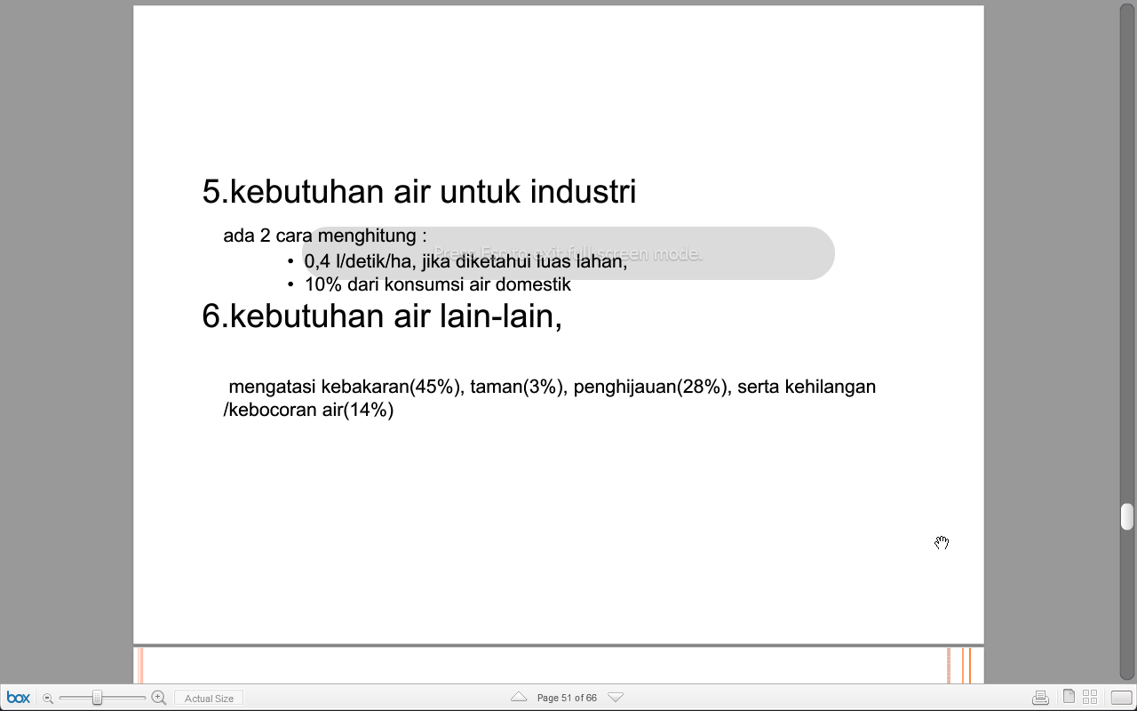

Slide 58
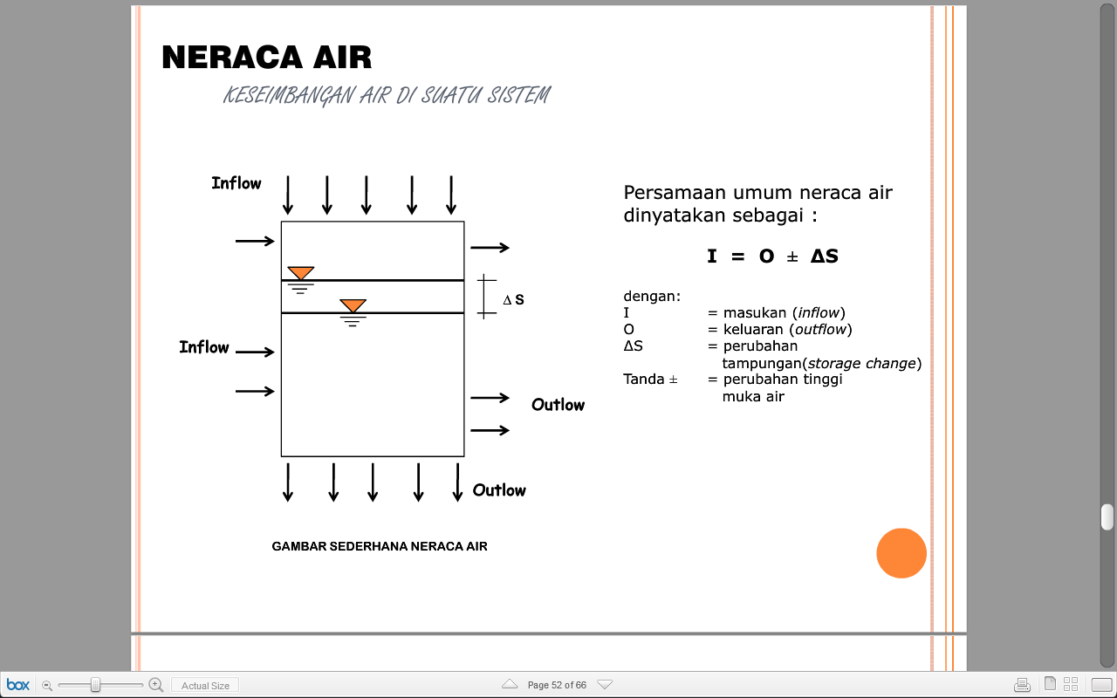

Slide 59
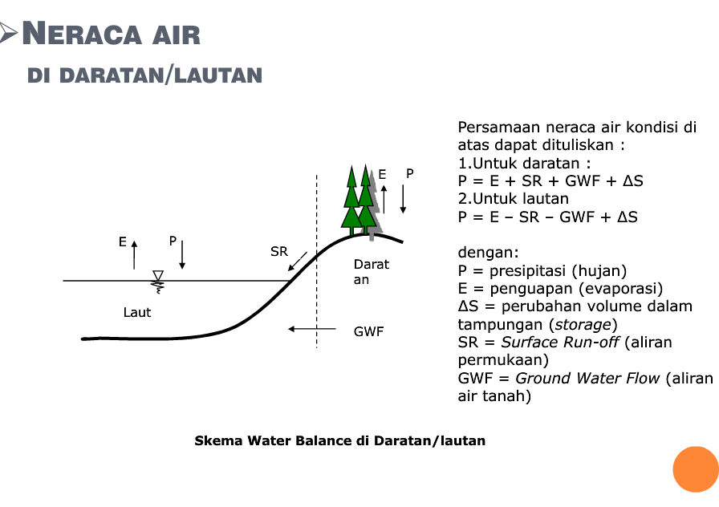

Slide 60
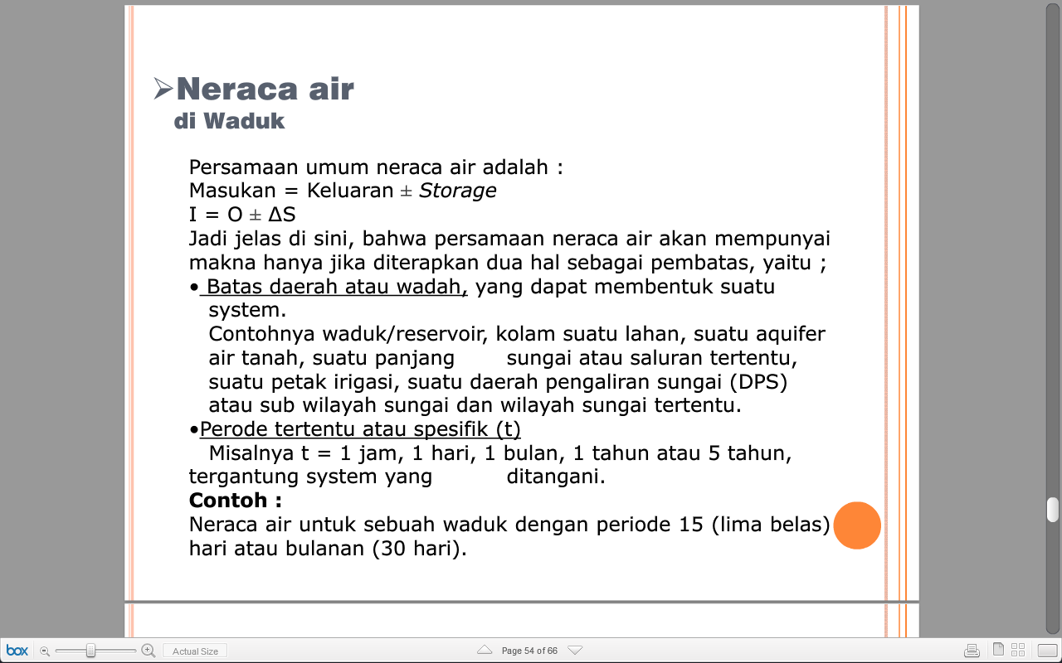

Slide 61
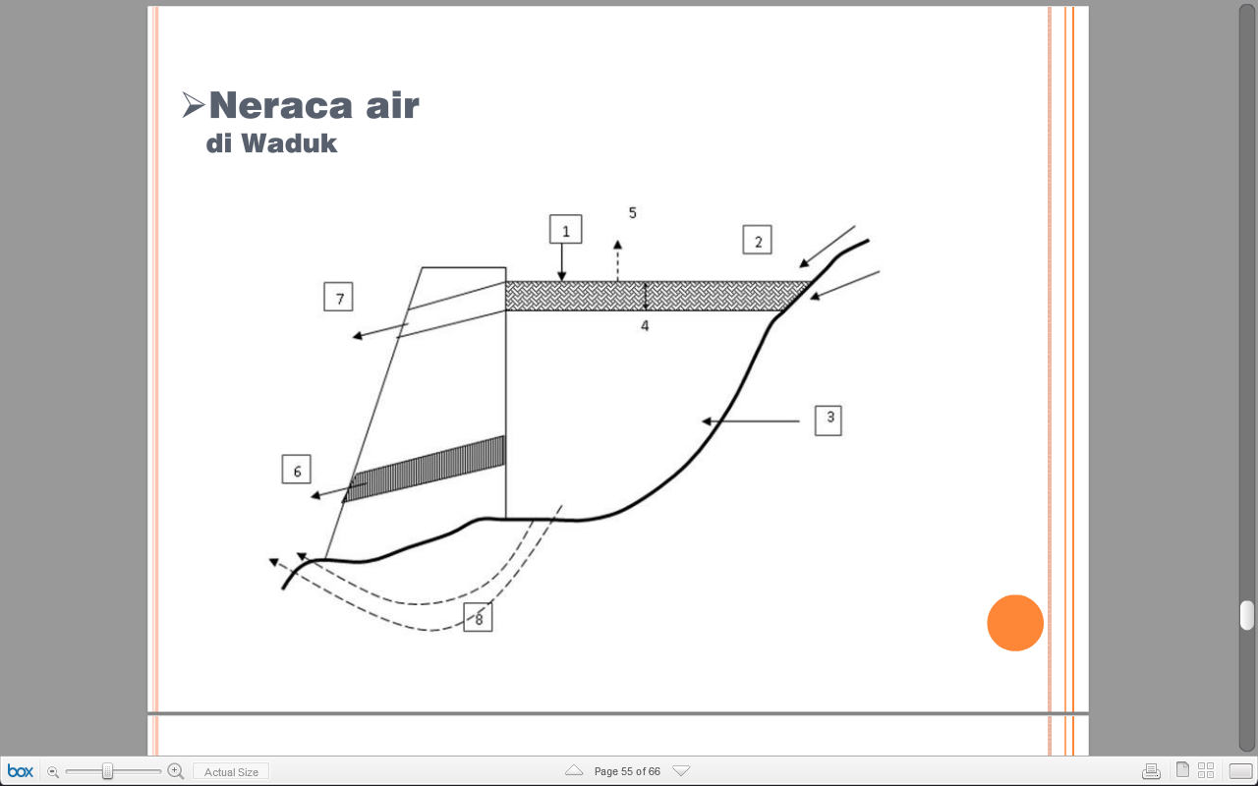

Slide 62
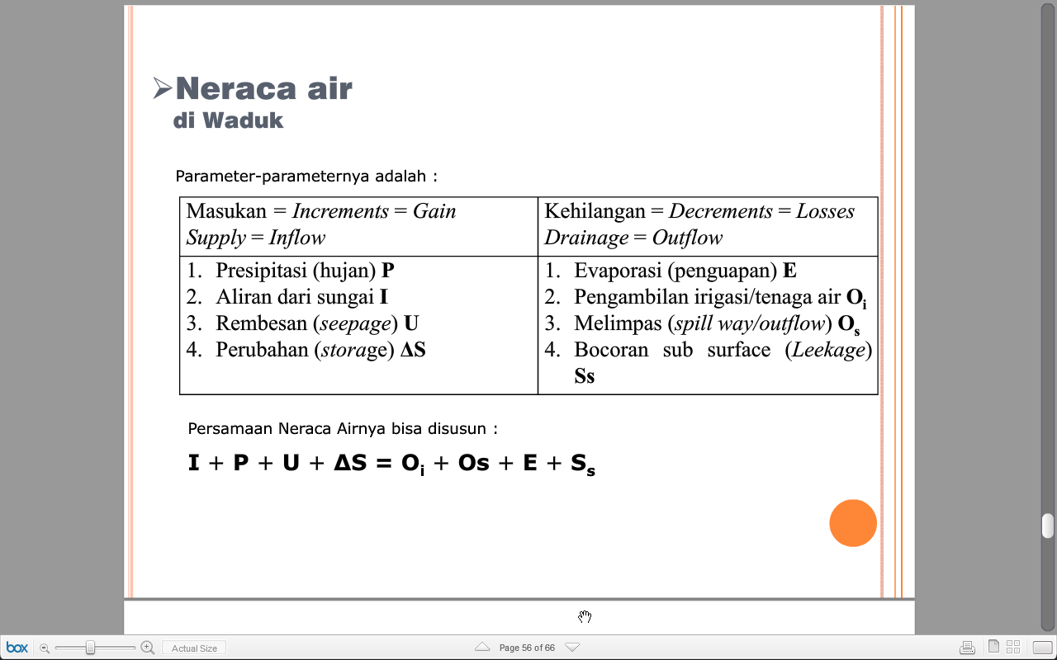

Slide 63
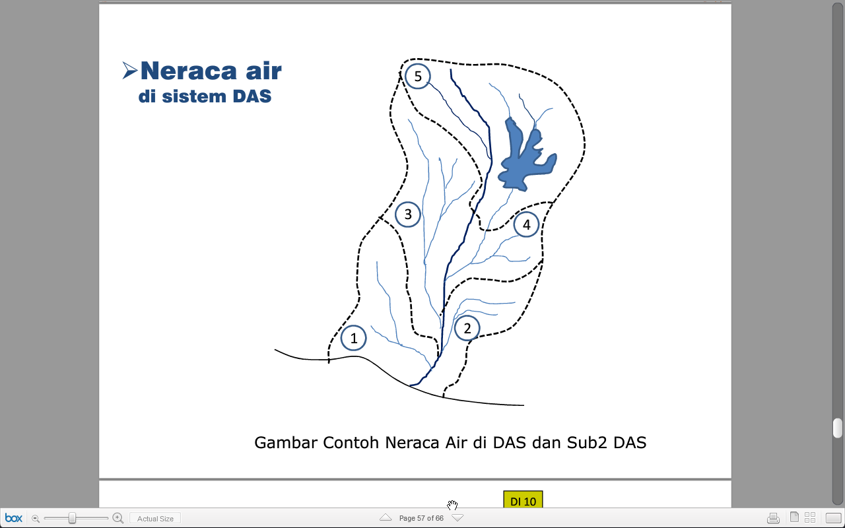

Slide 64
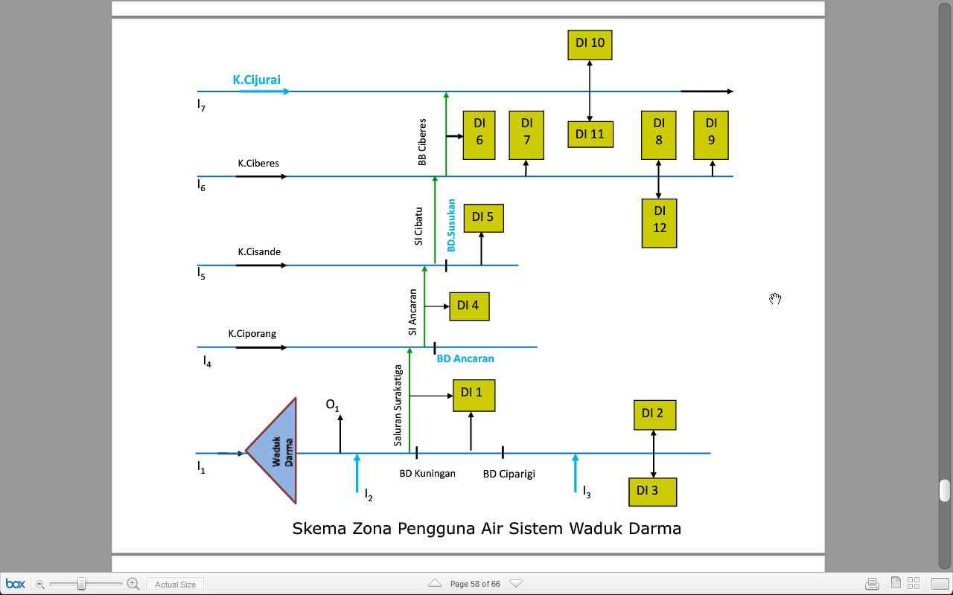

Slide 65
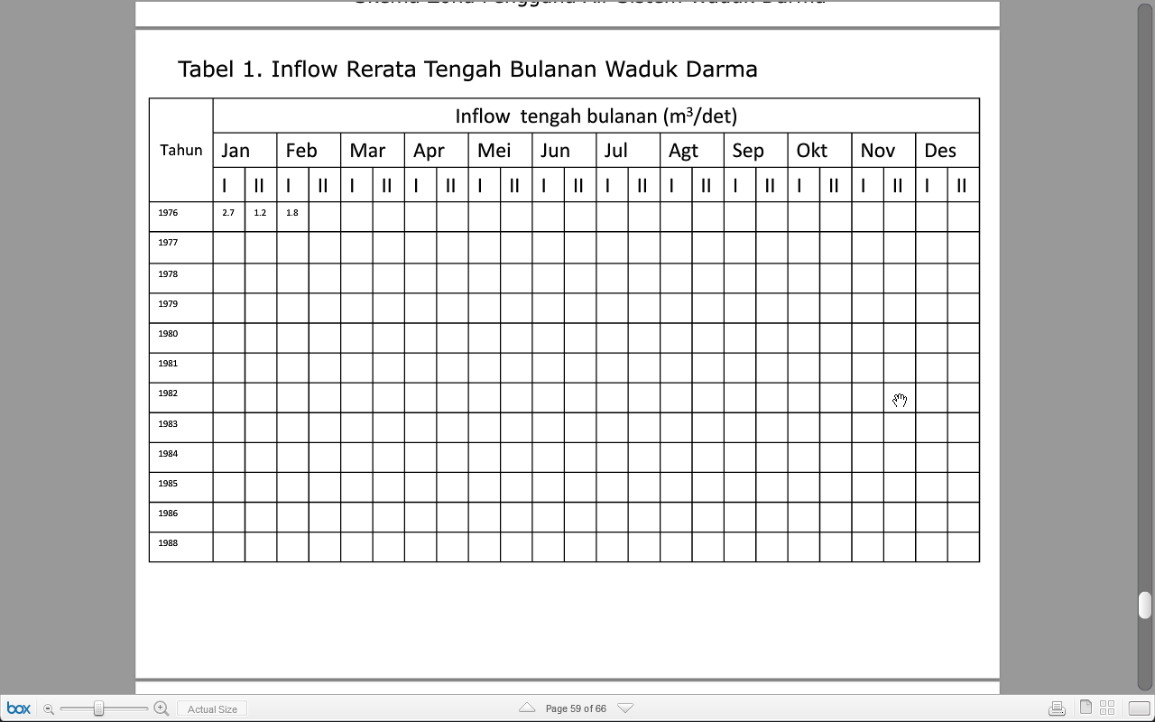

Slide 66


